Slide 1


Slide 2
Réservé à l’enseignant (e)
Objectif de la semaine
Évaluer les acquis de la période 1

Slide 3
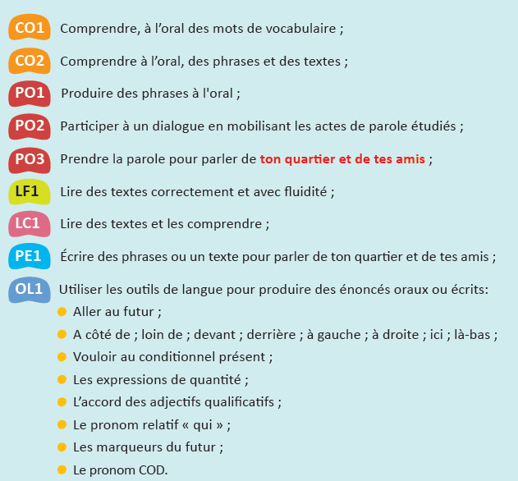
Réservé à l’enseignant (e)
Les compétences évaluées

Slide 4
Organisation de la semaine d’évaluation
Réservé à l’enseignant (e)
Séance 1
Séance 3
Évaluation des compétences : CO1 – CO2
Évaluation de la compétence : LF1 – LC1
Séance 2
Séance 4
Évaluation des compétences : PO1- PO2 – PO3
Évaluation des compétences : PE1 – PE2 – OL1
Séance 5
Compilation et renseignement des livrets de compétences

Slide 5
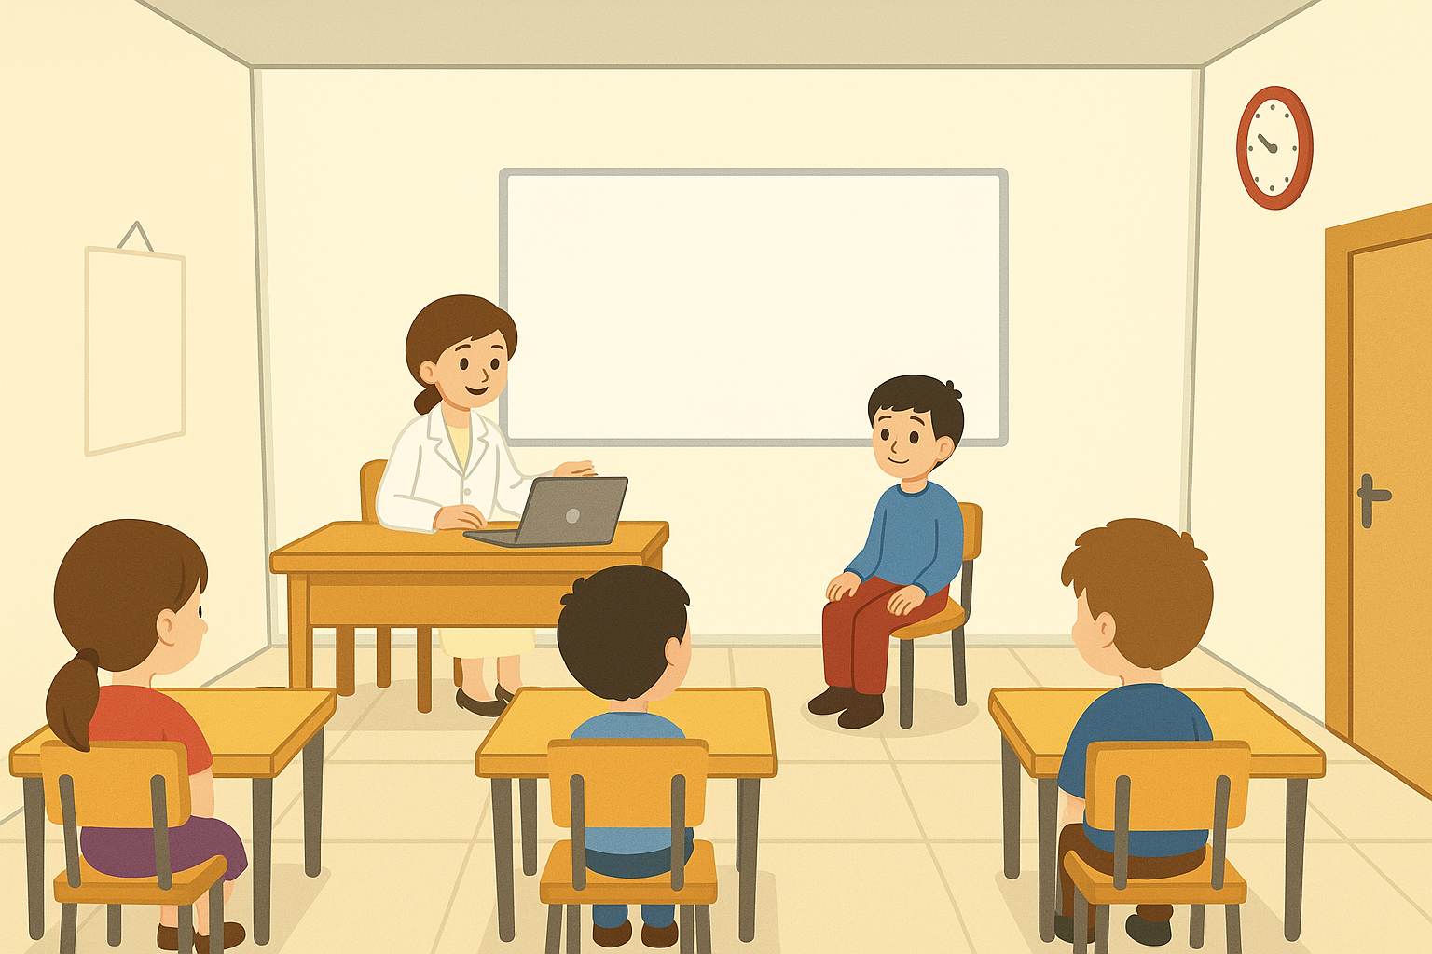
Réservé à l’enseignant (e)
Séance 1
La séance 1 est consacrée à l’évaluation des compétences suivantes : CO1 et CO2
La passation se fait de manière individuelle : l’enseignant évalue chaque élève en l’ invitant à son bureau
L’enseignant est guidé par le ppt affiché sur son ordinateur qui ne doit pas être projeté sur l’écran de la classe (l’ordinateur doit être débranché du Datashow) ;
Pendant que l’enseignant évalue de manière individuelle les élèves, le reste de la classe réalise des activités pour assurer le calme : lecture, copie, dessin;
L’enseignant note immédiatement chaque compétence évaluée et renseigne la grille de compilation (0-10) en s’appuyant sur les indications de compilation en dessous de chaque slide d’item.

Slide 6
Réservé à l’enseignant (e)
Avant de commencer les évaluations individuelles
1- Garder à portée de main la grille de compilation
2- Donner une activité à réaliser au reste de la classe

Slide 7
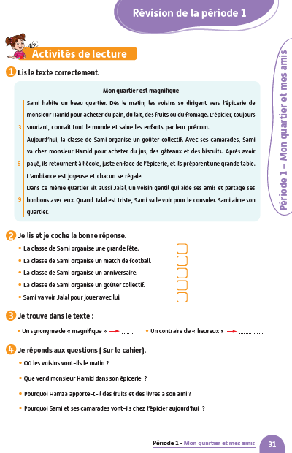
Réservé à l’enseignant (e)
L’enseignant demande aux élèves de prendre le livret à la page 31, de lire le texte et de répondre aux questions de compréhension.

Slide 8


Bonjour cher élève. Nous allons faire quelques activités d’évaluation.

Slide 9
Réservé à l’enseignant (e)
CO1. Comprendre, à l’oral, des mots de vocabulaire.

Slide 10
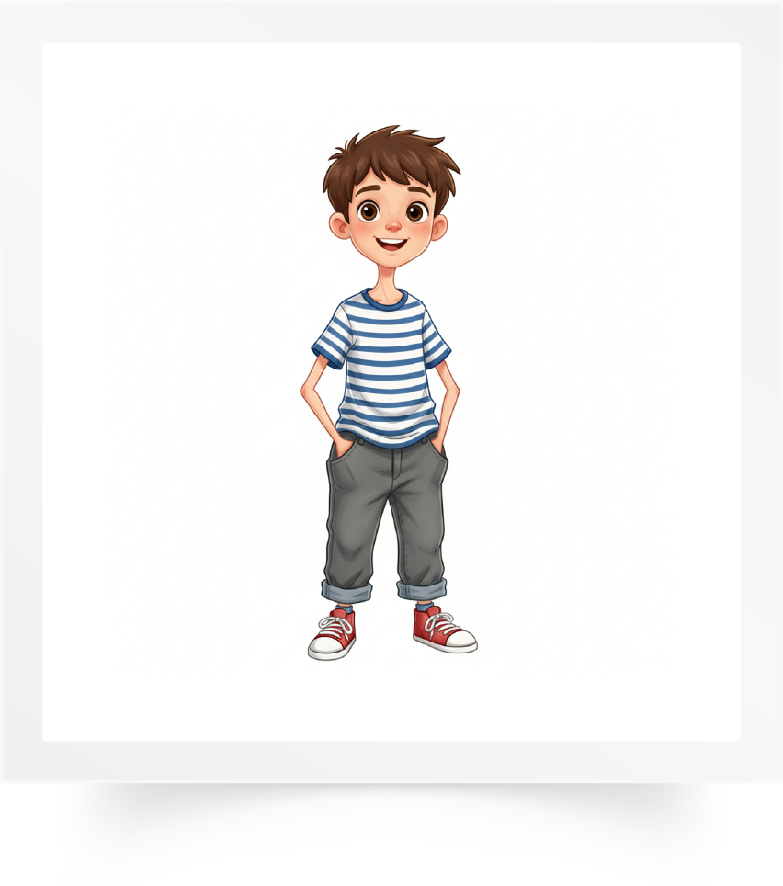

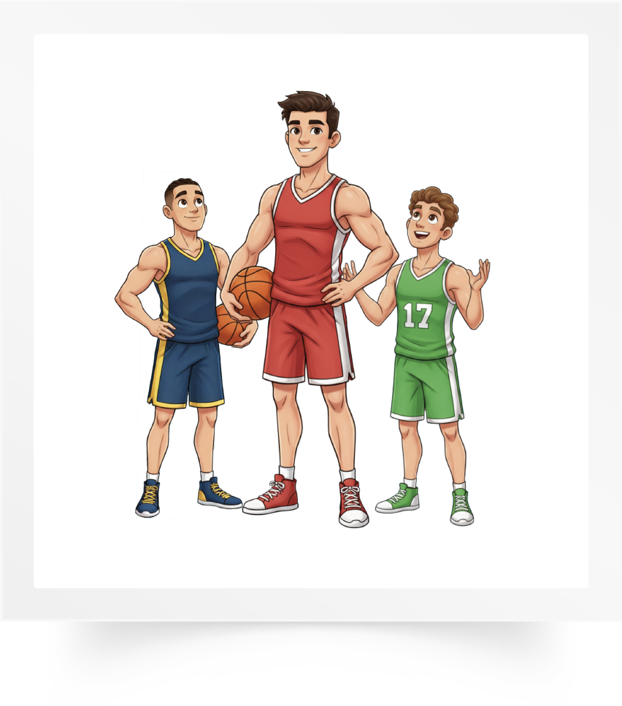
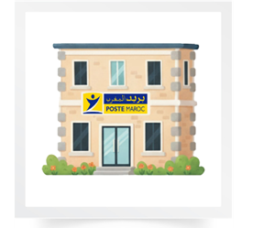

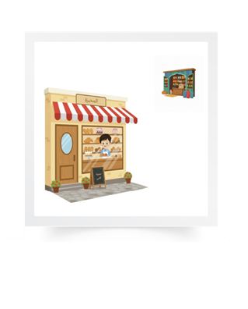

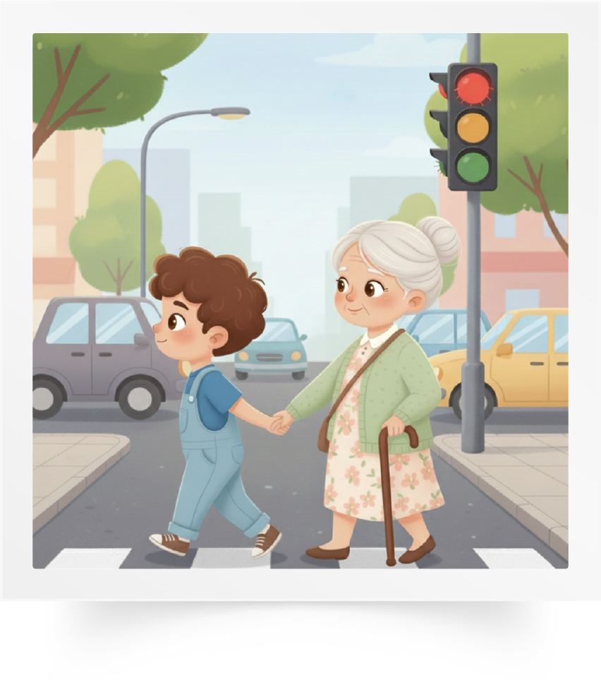


Regarde les images. Je vais te dire des mots et tu vas me montrer les images qui correspondent : loin de – la poste– le beurre – cent grammes - poli– grand – appeler – rencontrer - joli– maigre
1 réponse correcte = 1 point

Slide 11
Réservé à l’enseignant (e)
CO2. Comprendre, à l’oral, des phrases.

Slide 12
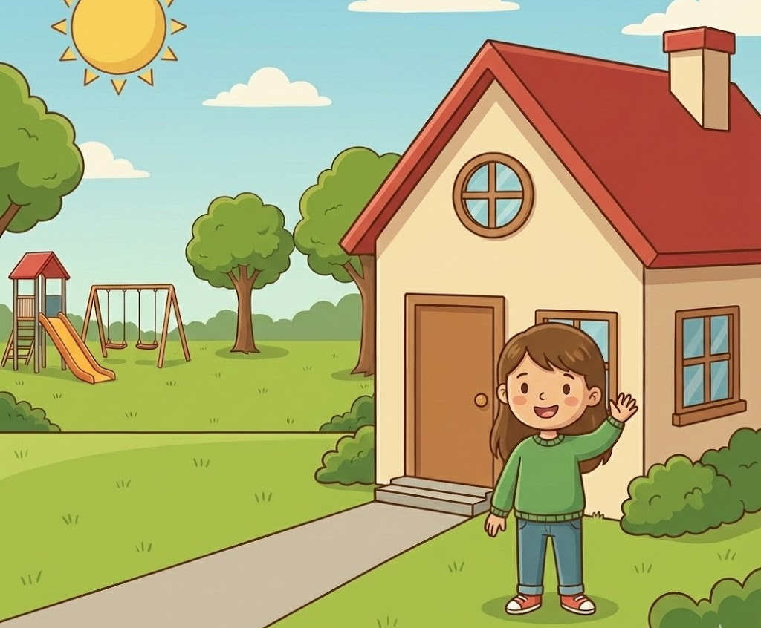
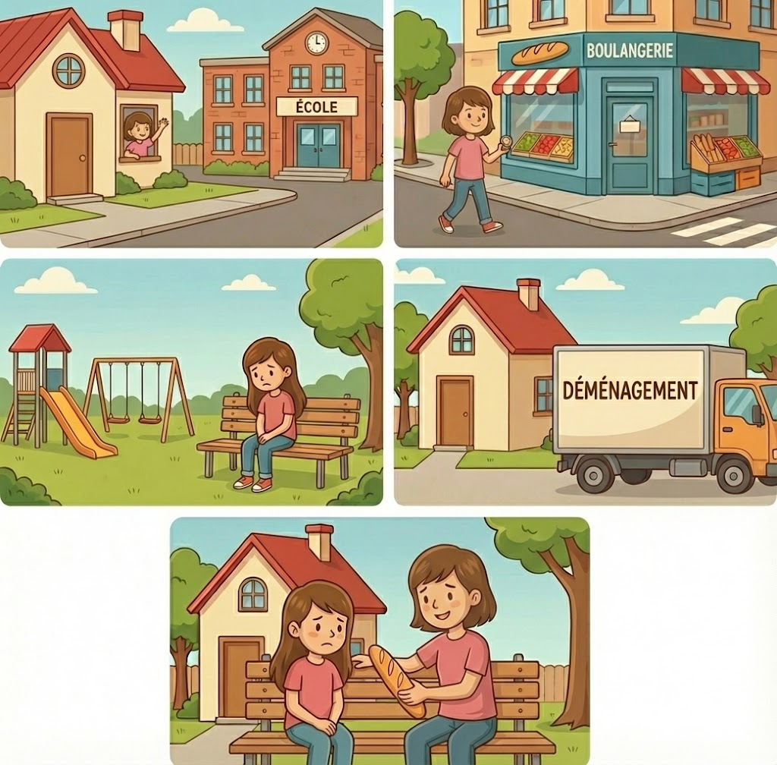
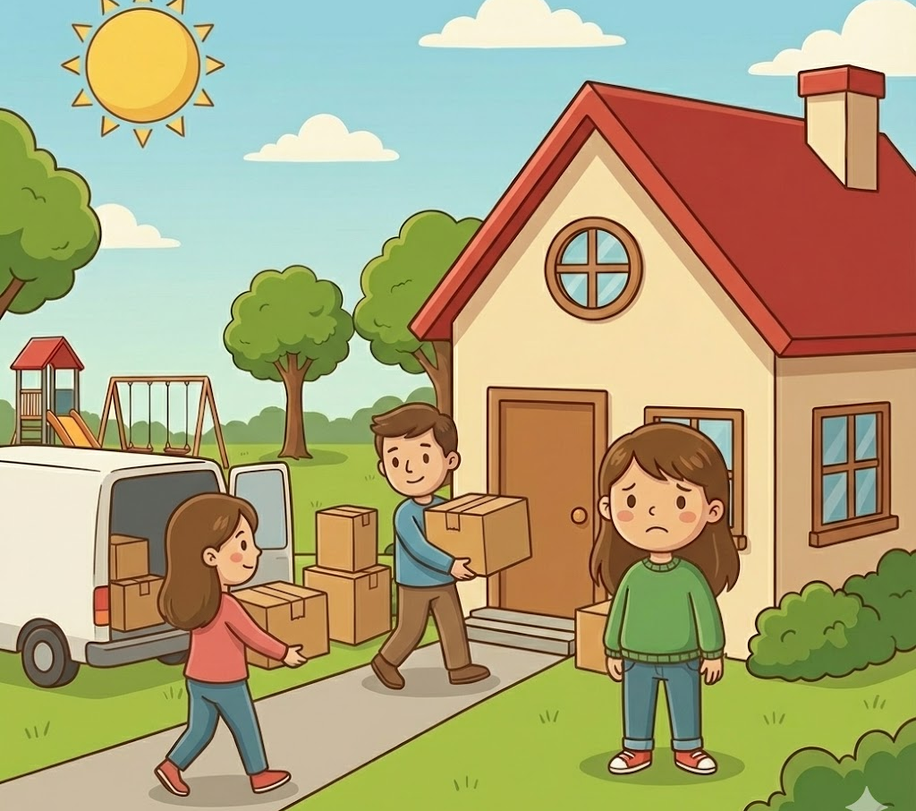
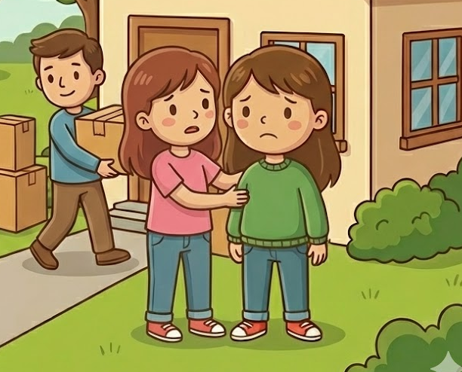
Regarde les images. Je vais te dire des phrases et tu vas me montrer les images qui correspondent : J’habite à côté de l'école. Je vais à la boulangerie pour acheter du pain. Ma voisine habite à côté du parc de jeux. Elle est triste parce que sa famille va déménager. Je vais la voir pour la consoler.
1 réponse correcte = 2 points

Slide 13



C’est fini. Reviens à ta place !

